Slide 1



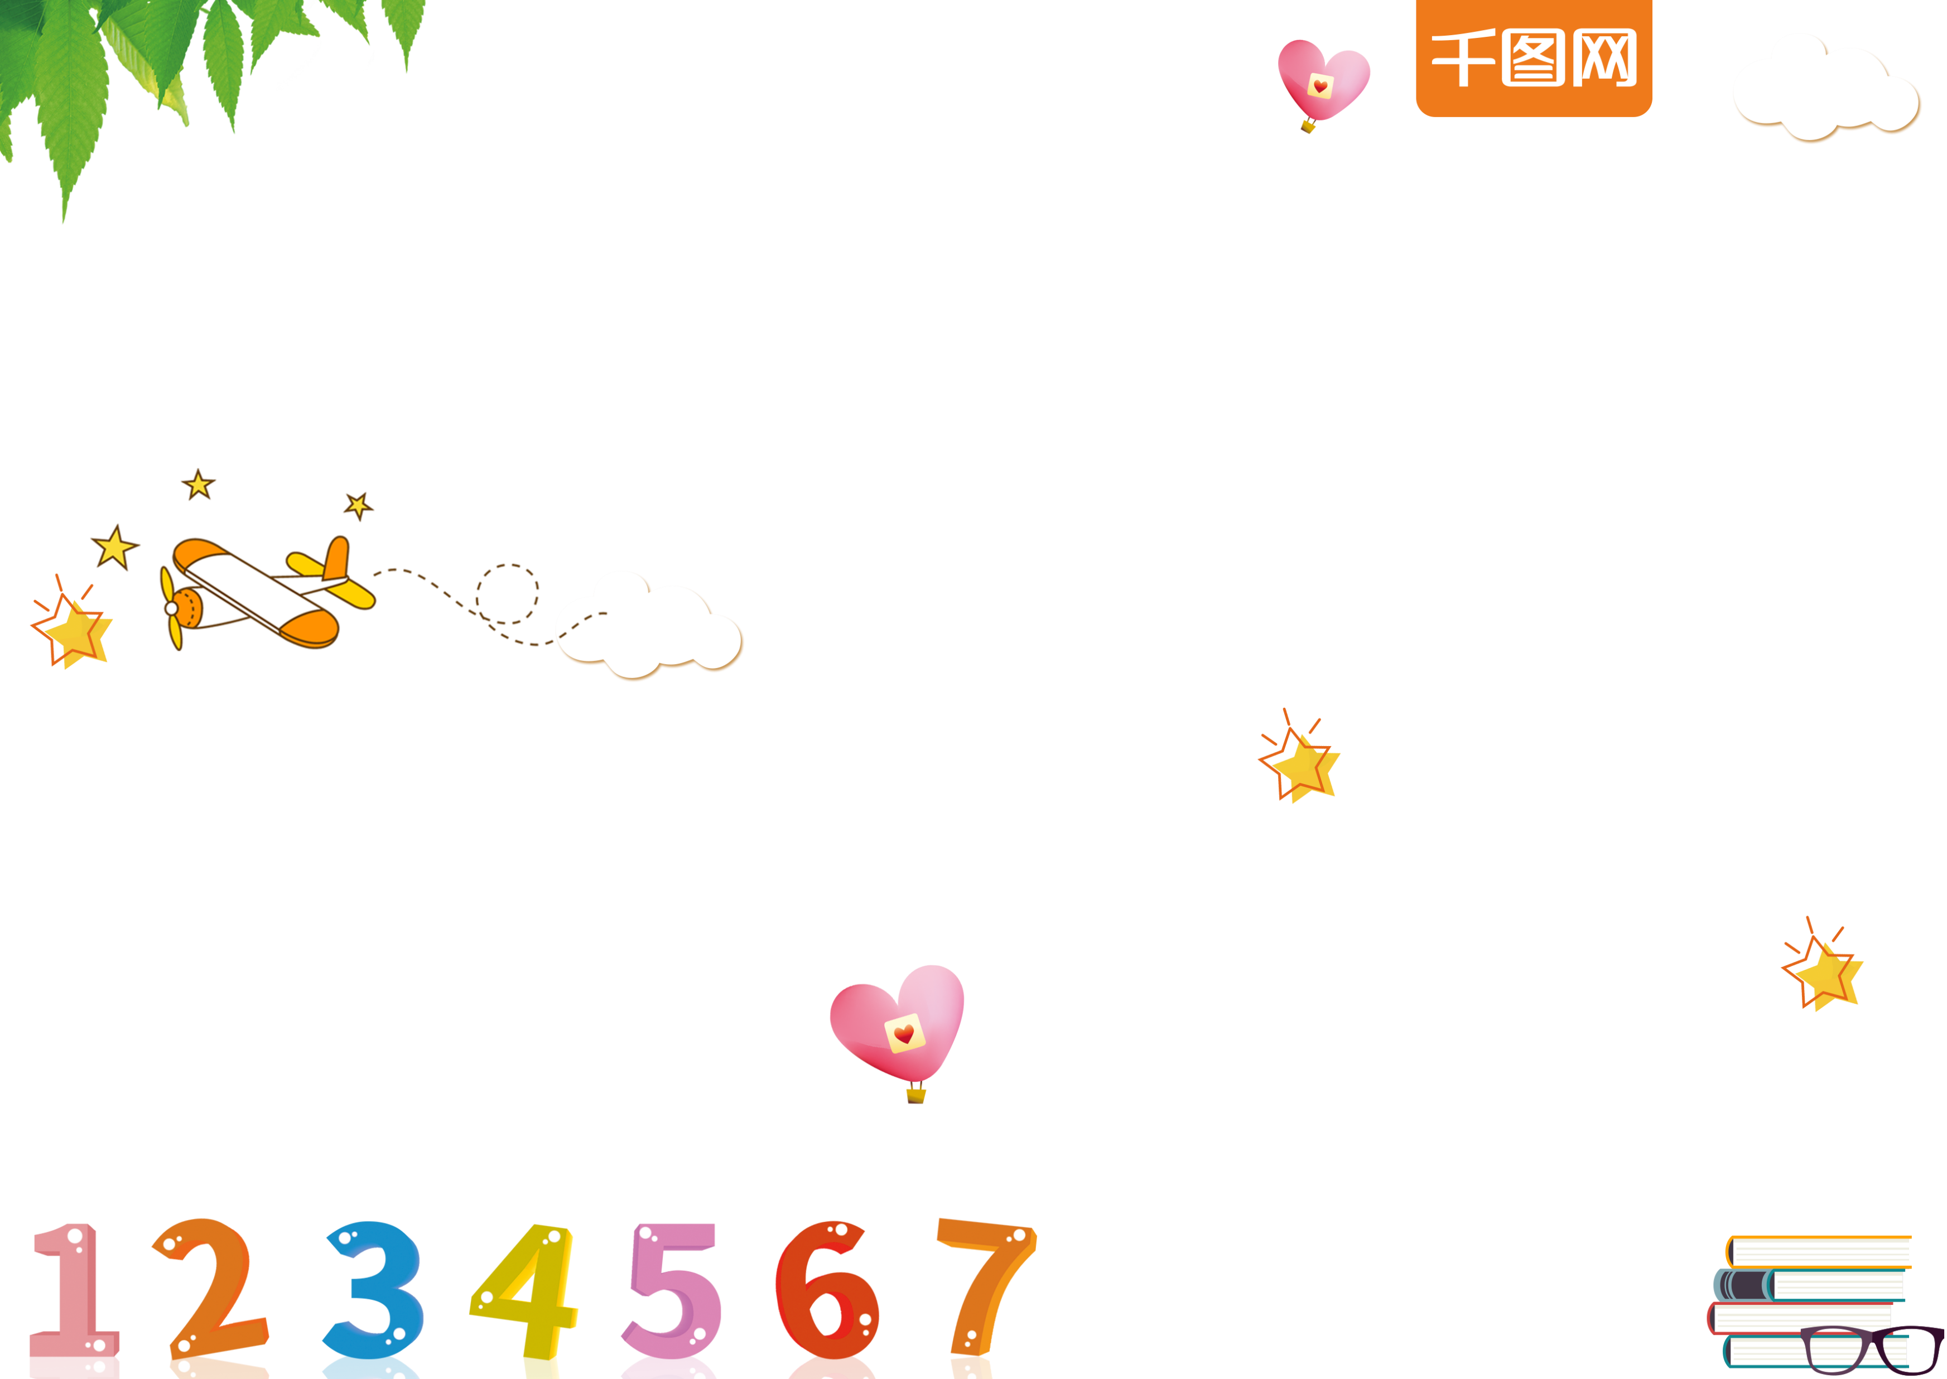
CHÀO MỪNG CÁC EM ĐẾN VỚI TIẾT HỌC
Môn: Toán
Tuần 6 – Lớp 3

Slide 2




Slide 3



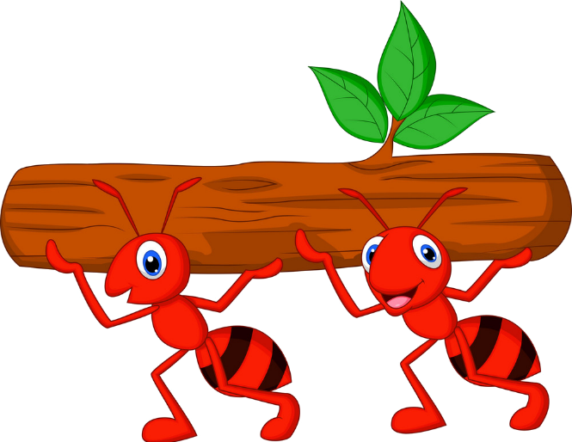



Kiến chăm chỉ
PLAY
PLAY

Slide 4

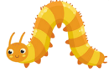





..?.. x 2 = 10
Đáp án: 5
Next

Slide 5
6 x …?... = 36
Đáp án: 6
Next

Slide 6
9 x 6 = …?...
Đáp án: 54
Next

Slide 7

CHÀO MỪNG CÁC EM ĐẾN VỚI TIẾT HỌC
Môn: Toán
Tiết 1

Slide 8
YÊU CẦU CẦN ĐẠT
1.
2.

Slide 9

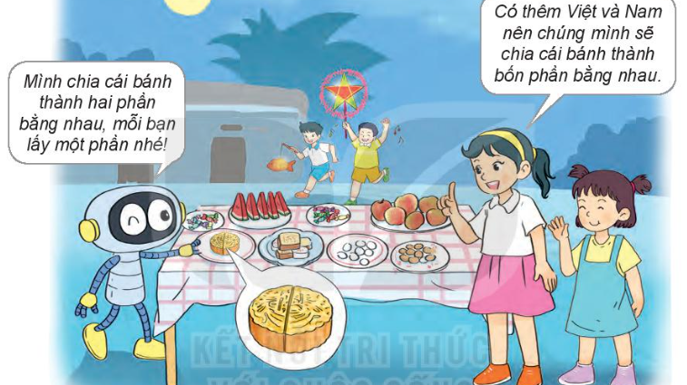
Có thêm Việt và Nam nên chúng mình sẽ chia cái bánh thành bốn phần bằng nhau.
Mình chia cái bánh thành hai phần bằng nhau, mỗi bạn lấy một phần nhé!

Slide 10
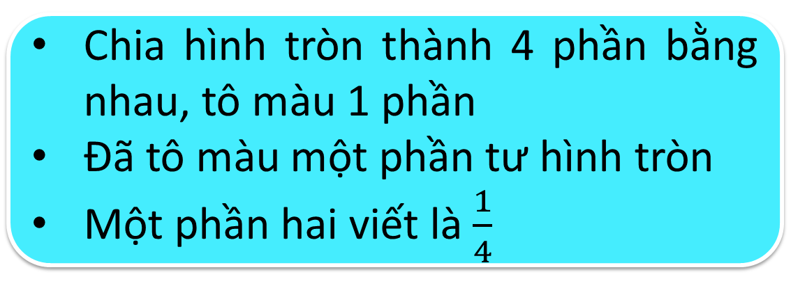
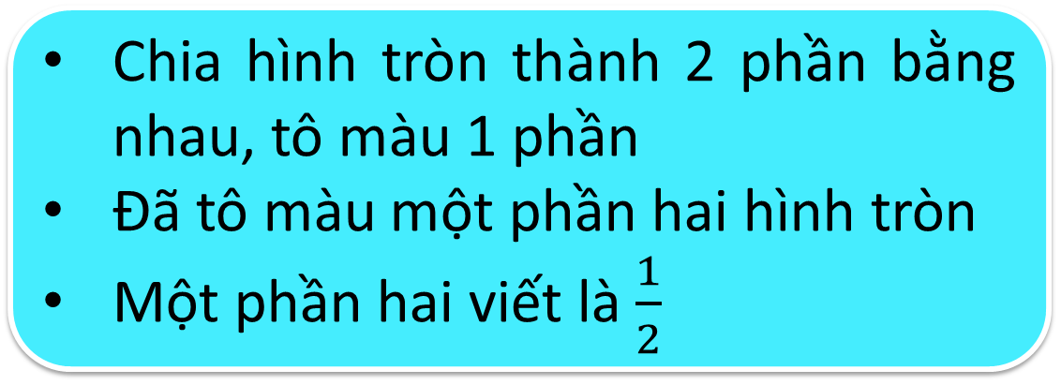
Chia hình tròn thành 2 phần bằng nhau, tô màu 1 phần
Đã tô màu một phần hai hình tròn
Một phần hai viết là $\frac{1}{2}$
Chia hình tròn thành 4 phần bằng nhau, tô màu 1 phần
Đã tô màu một phần tư hình tròn
Một phần hai viết là $\frac{1}{4}$

Slide 11
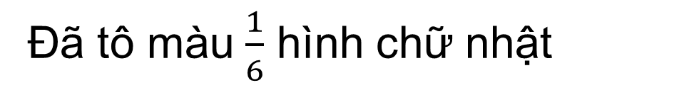
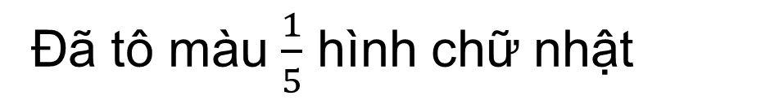
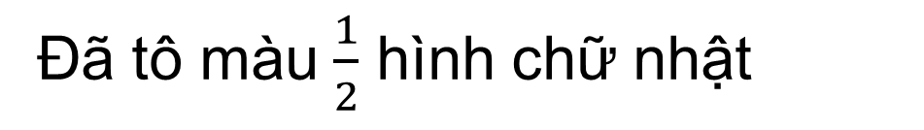
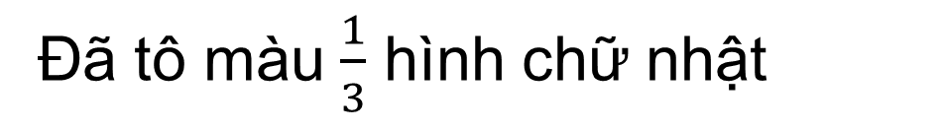
1
Đ, S ?
a)
b)
Đã tô màu $\frac{1}{3}$ hình chữ nhật
Đã tô màu $\frac{1}{2}$ hình chữ nhật
S
?
?
Đ
Đã tô màu $\frac{1}{5}$ hình chữ nhật
Đã tô màu $\frac{1}{6}$ hình chữ nhật
Đ
Đ
?
?

Slide 12
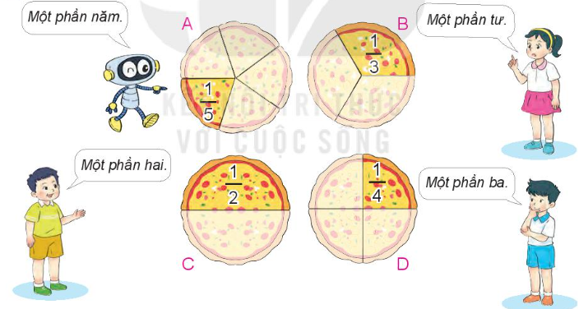
2
Chọn cách đọc phù hợp với cách viết một phần mấy ở mỗi hình

Slide 13
2
Chọn cách đọc phù hợp với cách viết một phần mấy ở mỗi hình

Slide 14

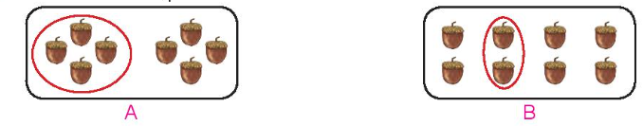
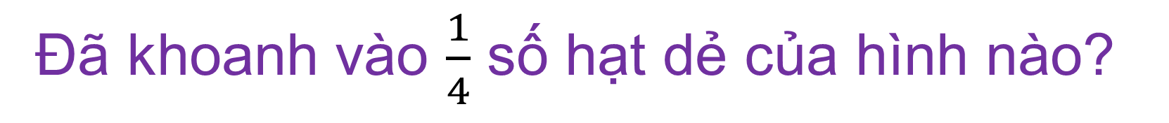
3
Đã khoanh vào $\frac{1}{4}$ số hạt dẻ của hình nào?

Slide 15

TRÒ CHƠI
THỎ CHIA CÀ RỐT

Slide 16








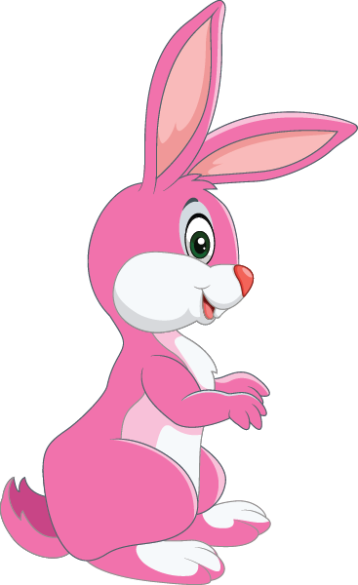
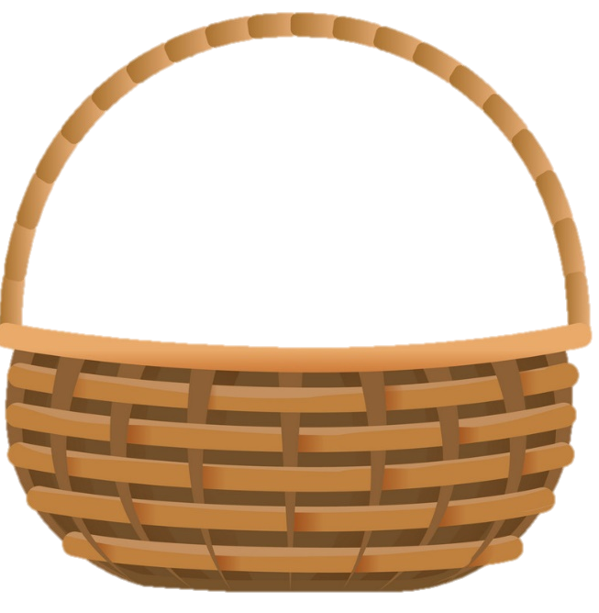

Hãy giúp bạn thỏ chia cà rốt cho các bạn bằng cách trả lời đúng các câu hỏi nhé!

Slide 17
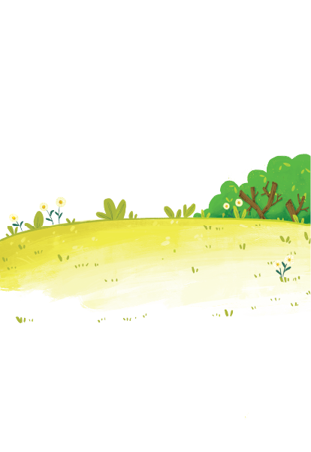
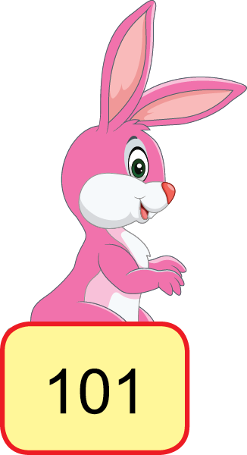
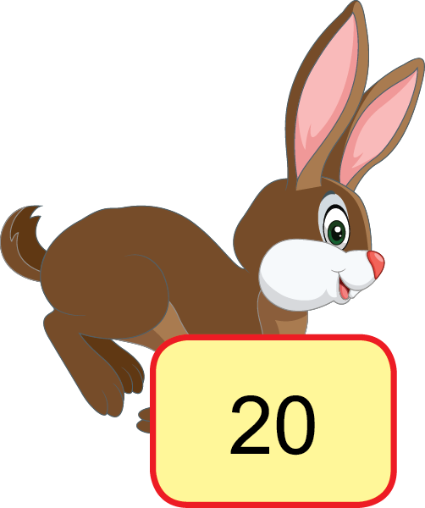

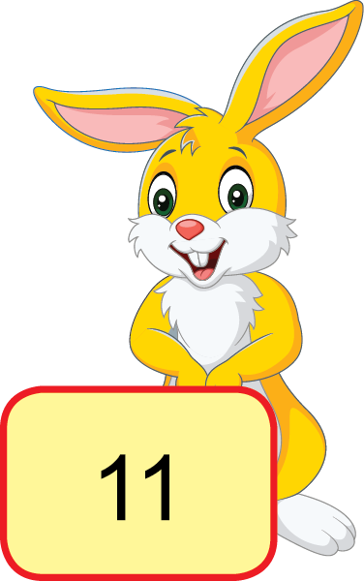
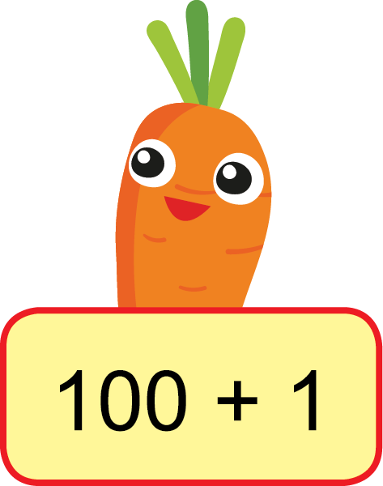
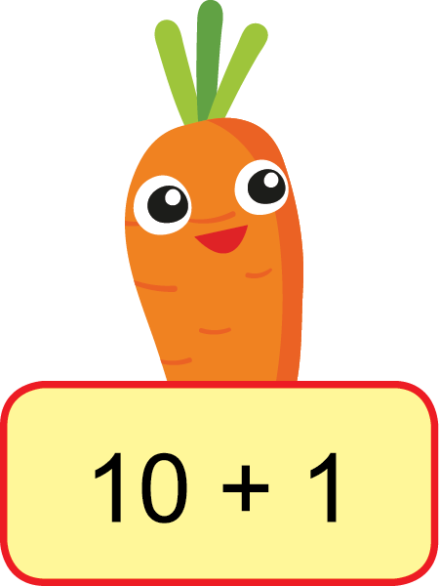
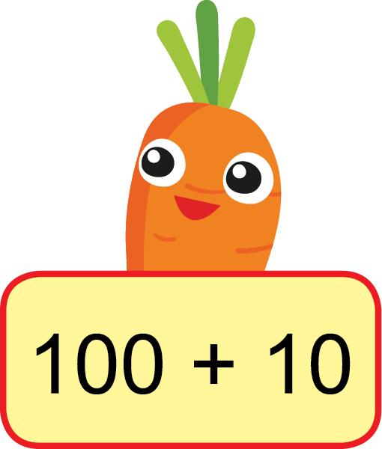
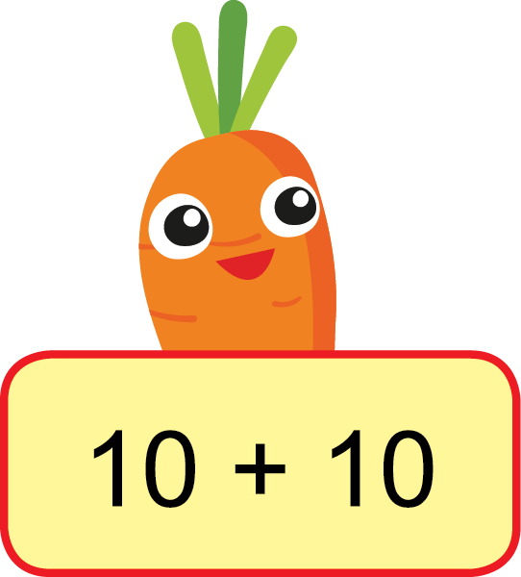



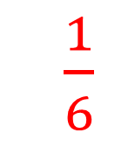
$\frac{1}{5}$
$\frac{1}{4}$
$\frac{1}{3}$
$\frac{1}{6}$
Một phần ba
Một phần sáu
Một phần bốn
Một phần năm

Slide 18
YÊU CẦU CẦN ĐẠT
1.
2.

Slide 19
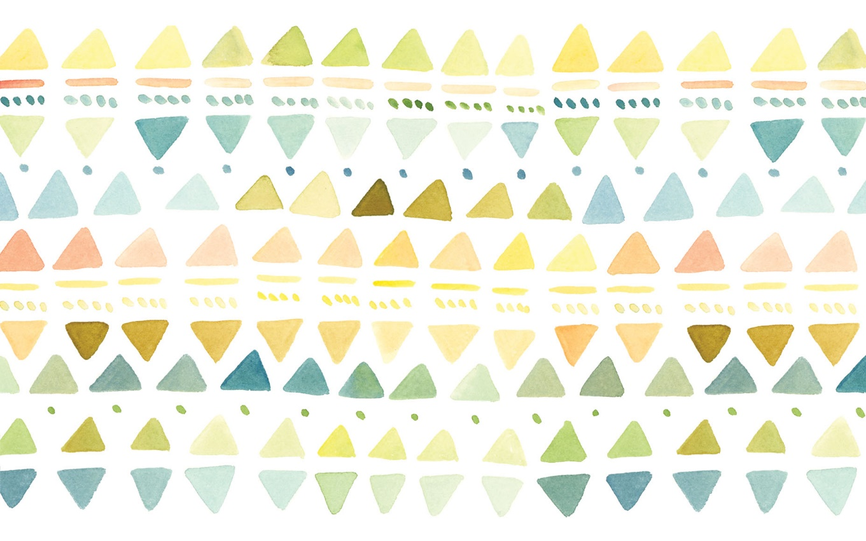

Tạm biệt và
hẹn gặp lại

